Slide 1
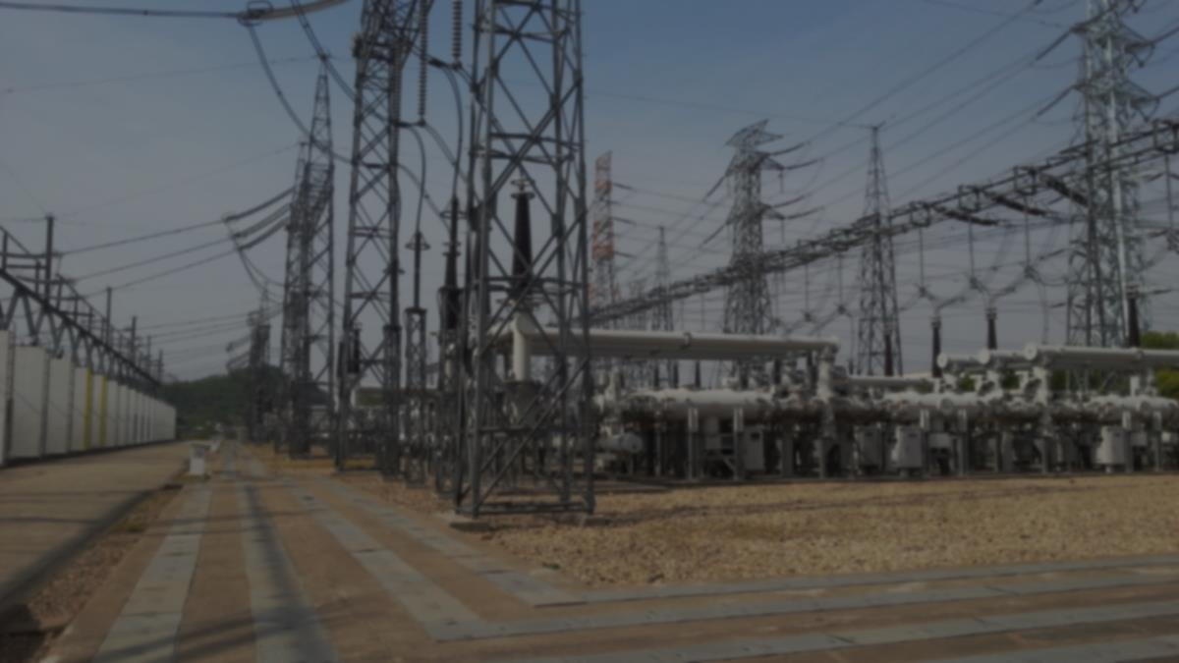
디지털 변전소 황교민

Slide 2
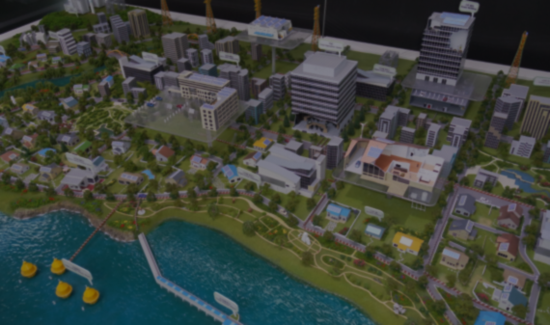
목차
추진 배경
통신 규격
특성
추진 현황

Slide 3
디지털 변전소는 어떻게 나왔을까?

Slide 4


아날로그
디지털

Slide 5
전력계통기술 트렌트의 변화
발전
분야
신기술
도입
신재생
에너지

Slide 6
전력계통기술 트렌트의 변화
고객의 설비와 행태 수용 가능
신속한 검출 및 분석
단방향 전력 전송
↓
양방향 전력 전송
양질의 전력 품질 공급
신속한 복구 능력 (자가 치유 시스템)

Slide 7
기존의 전력망
미래의 전력망
수동 복구
자가 치유
단방향 통신
양방향 통신
집중형 전원
분산형 전원
수동 진단
원격 진단
수동 감시
자가 감시

Slide 8

전력 기기의 지능화란 무엇일까?

Slide 9
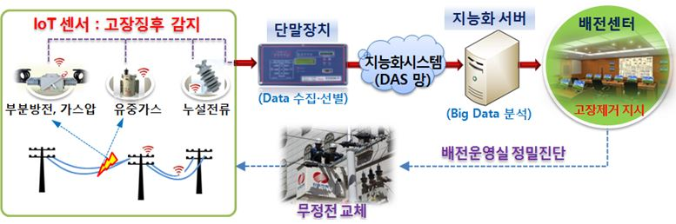
지능화 시스템
기계
감각 기능
인식 능력
전력 기기의
품질 척도
수명
기능성
고장 예측성

Slide 10
지능화의 필요성
기존의 각종 보호계전기
↓
IED 내부 프로그램에 로직화
전력 계통 관리의 최적화
효율적 관리 시스템 구축
안정성
신뢰성
단순화
콤팩트화

Slide 11
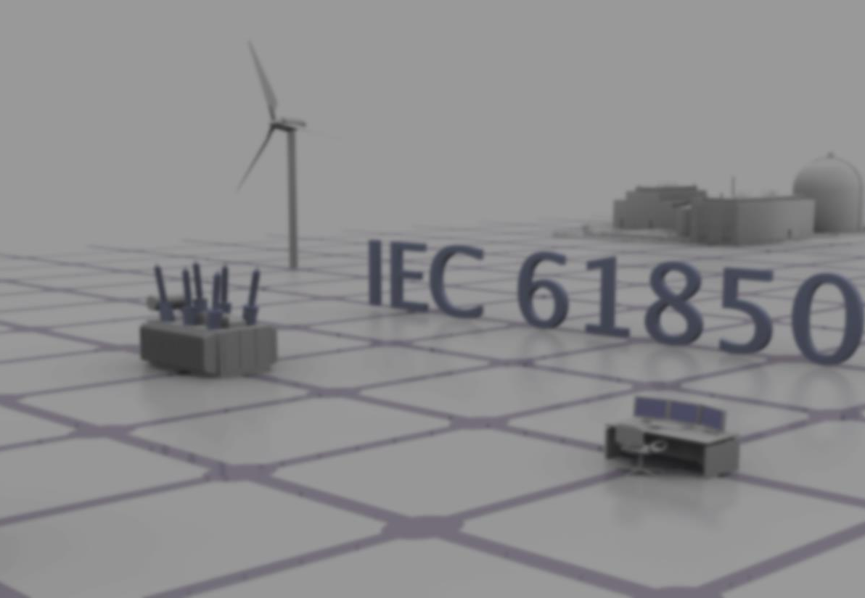
IEC61850? 프로토콜?

Slide 12

프로토콜
송신기
수신기
약속
언어
language

Slide 13
프로토콜의 출현 과정
IEC 60870
DNP
UCA
2.0
IEC
61850
DNP
3.0

Slide 14
가장 보편적인 프로토콜 (88%)
DNP 3.0
SCADA 다기능 원격소 장치
EMS 원격소 장치

Slide 15
LAN과 같은 네트워크를 염두하여 개발
IEC 61850
전력 산업과 IT산업의 본격적 만남
시장 지배력은 아직 초창기 수준

Slide 16
디지털 변전소는 현재 어디까지?

Slide 17
장점
기존 변전소
디지털 변전소
하드웨어 비용절감
하드와이어
광케이블
신뢰성 확보
아날로그 신호 처리
디지털 신호 처리
기능의 통합화
정보 공유화
각종 계전기
IED190
설비 기능 변경
조정에 유연
전기, 기계적 시퀀스
논리적 프로그램
단순화, 집적화
신기술 적용 용이
복잡한 하드와이어
IED 내부 로직

Slide 18
디지털 변전소의 추진 현황
산청
변전소
154kV 주변압기
신울산 변전소
345kV 주변압기
154kV
송전선로
모든
변전소
IEC
61850
기반 SA시스템

